Slide 1
Ježišov učeník sa rád modlí
Modlitba

Slide 3
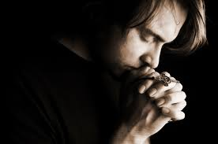
Čo je to modlitba?
rozhovor veriaceho človeka s Pánom Bohom

Slide 4
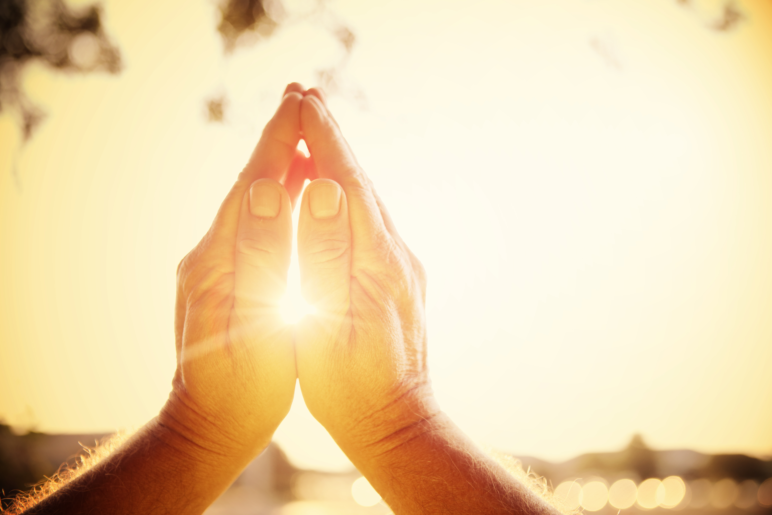
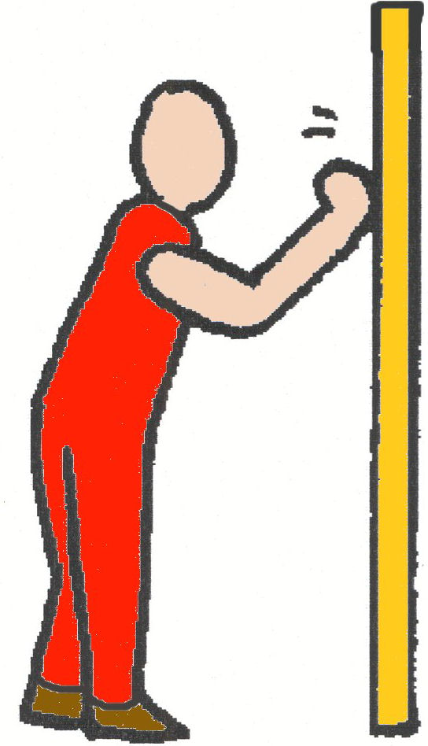
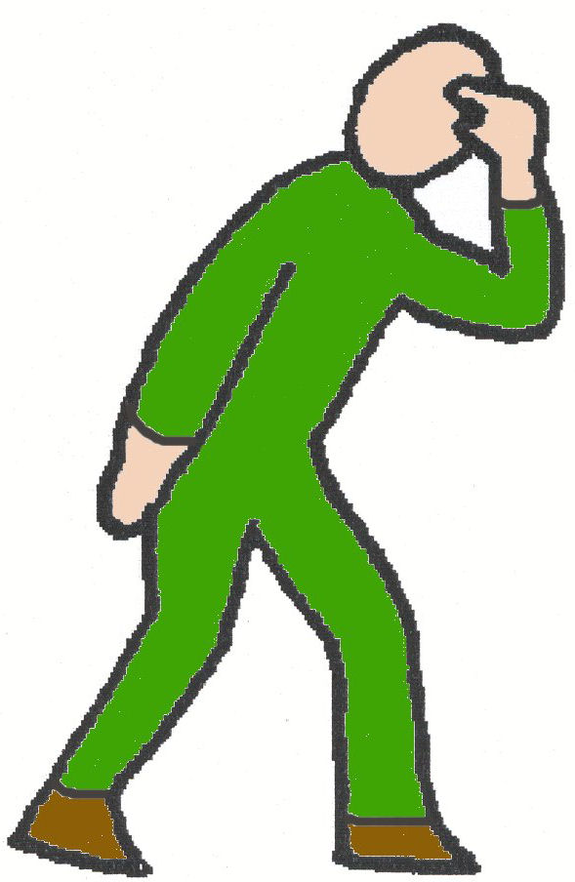
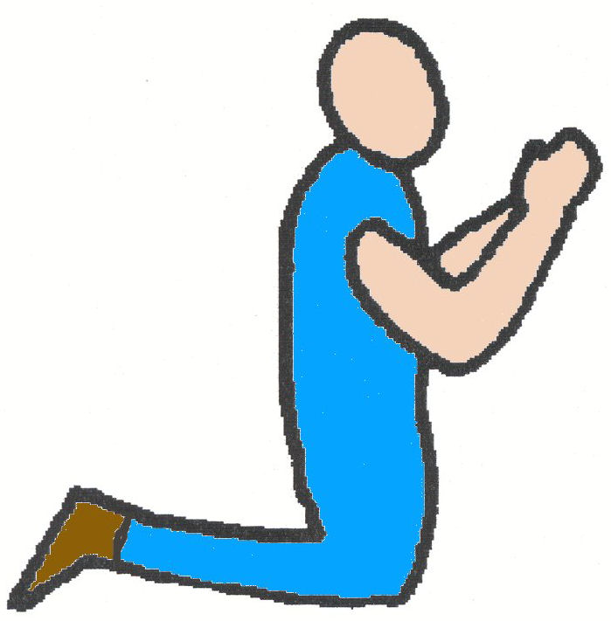
Ktorými slovami nás Pán Ježiš povzbudzuje k modlitbe?
KLOPTE
… a bude vám otvorené!
HĽADAJTE
… a nájdete!
PROSTE
… a dostanete!

Slide 5
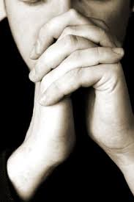
Aké druhy modlitieb poznáme?
oslavné
kajúce
ďakovné
prosebné

Slide 6
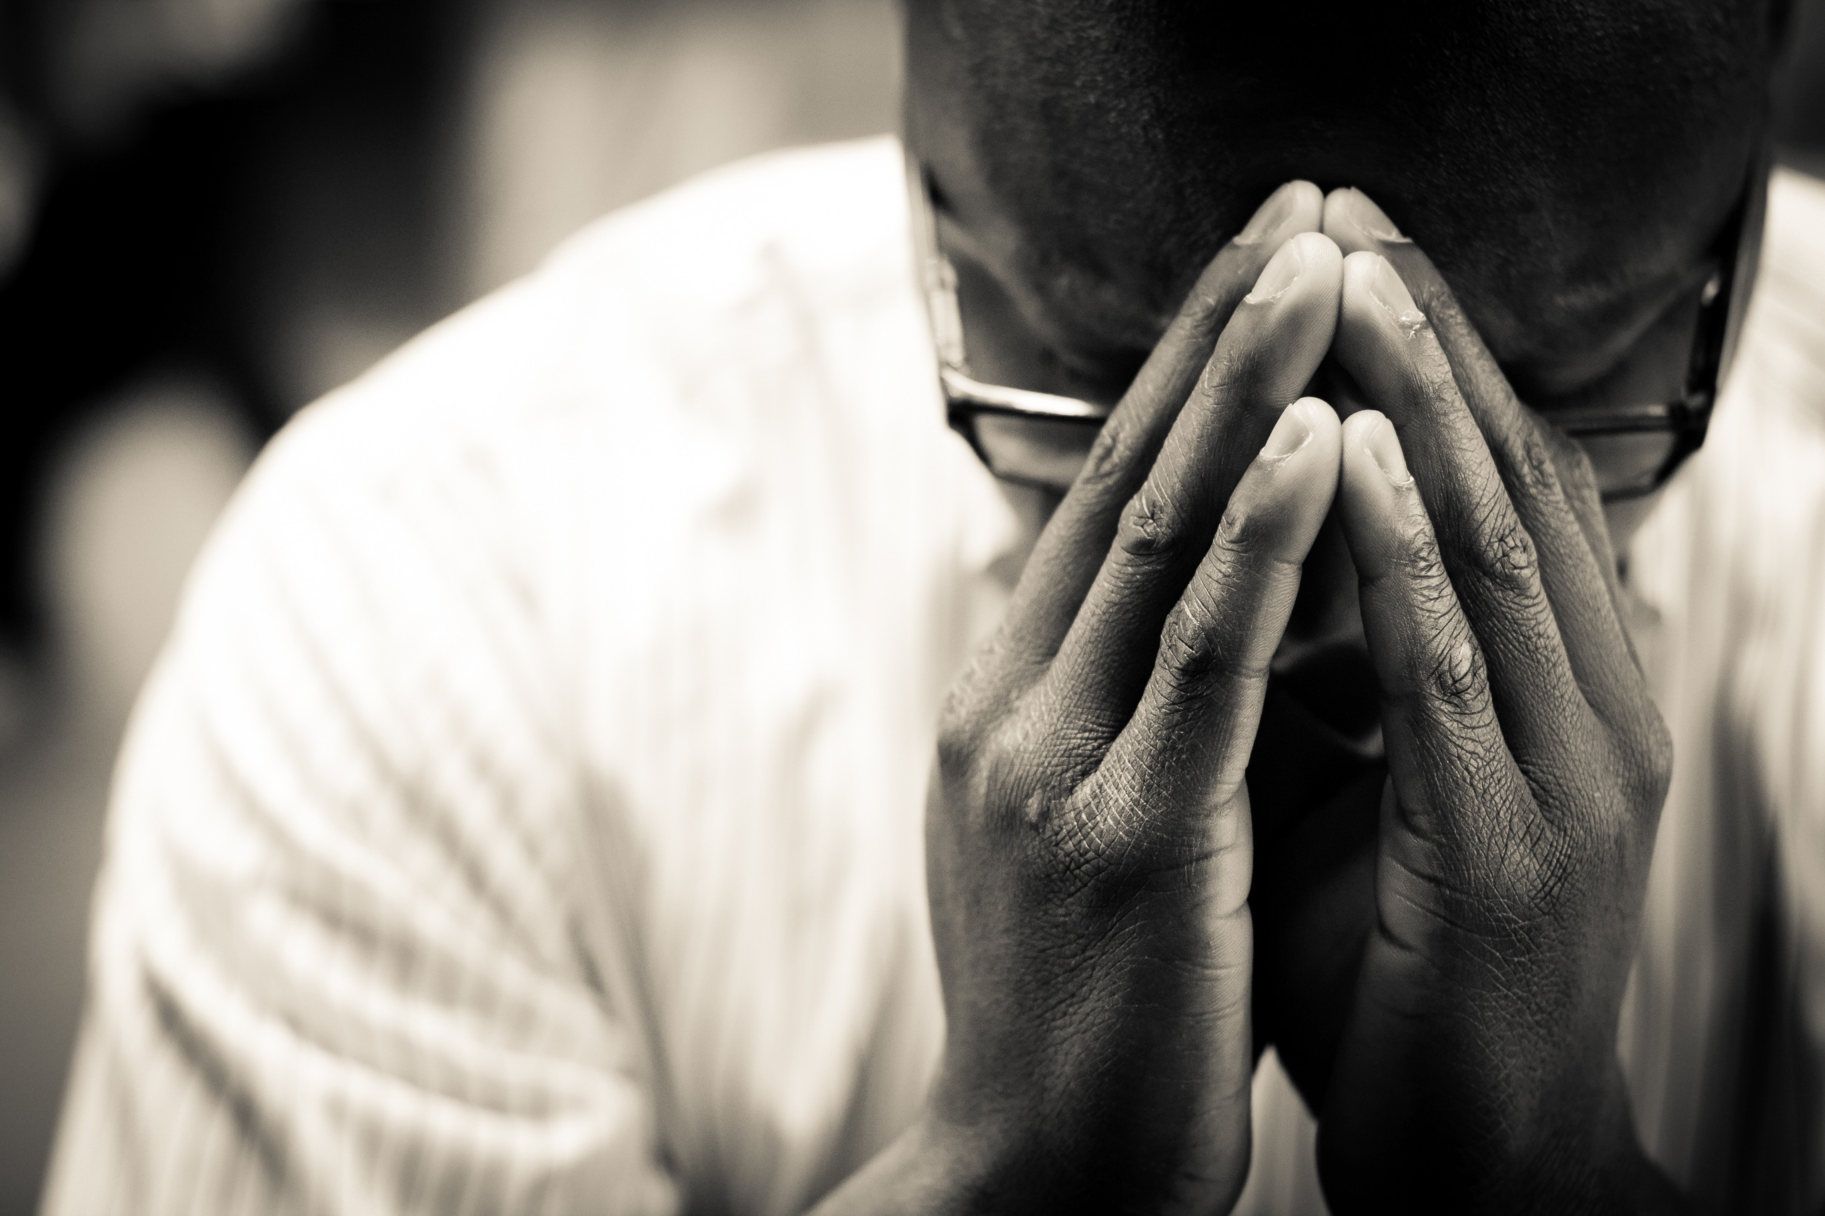
Kedy sa môžeme modliť?
vždy
nájdite si čas na modlitbu

Slide 7
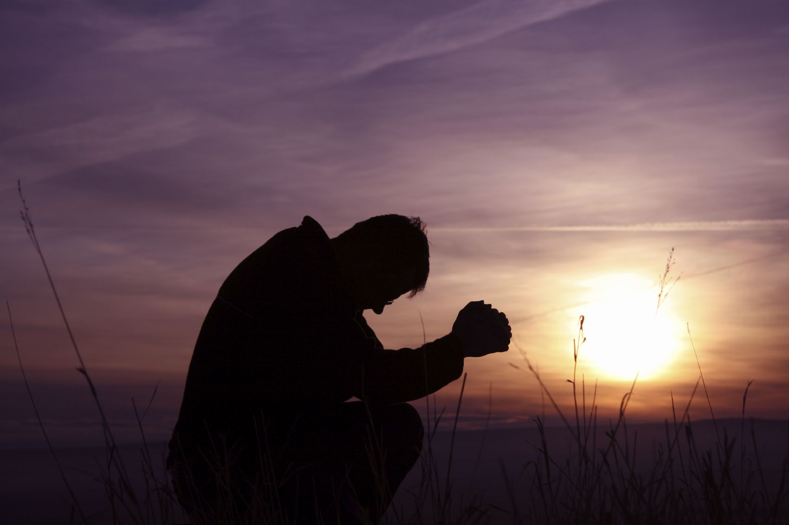
Kde sa môžeme modliť?
v chráme
doma
všade
nájdite si miesto na modlitbu

Slide 8
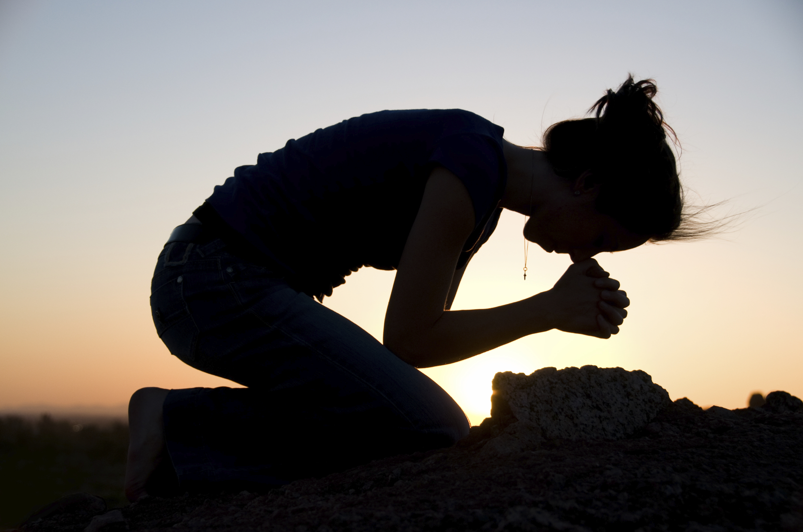
Čo znamená AMEN?
pravda
áno
iste
nech sa stane

Slide 9
Učeníci prosili Pána Ježiša, aby ich naučil modliť sa.

Slide 10
Akú modlitbu ich naučil Pán Ježiš?
Otče náš

Slide 11
Koľko prosieb má Otčenáš?
Sedem
7

Slide 12
Ako sa máme modliť?
Skutočná modlitba vychádza zo srdca
✦

Slide 13
„Boh sa Pyšným protiví, ale pokorným dáva milosť.“
1Pt 5,5

